Slide 1
مکمل های ورزشی
دکتر کوروش جعفریان
عضو هیئت علمی دانشگاه علوم پزشکی تهران

Slide 2
تكميل پازل توانمندي ورزشکار
تمرين
استراحت/ريكاوري
مكمل دهي
درمان
تغذيه و رژيم غذايي

Slide 3
کدامیک از ورزشکاران به مکمل نیاز دارند؟
حرفه ای ها یا هم حرفه ای هم آماتور؟
85 درصد ورزشکاران حرفه ای مصرف می کنند
اغلب بدون مشاوره با متخصصین تغذیه
تعدادمعدودی از مکمل ها خصوصا در صورت کمبود موثرند
ممکن است مصرف مکمل به یک ورزشکار برتری دهد

Slide 4
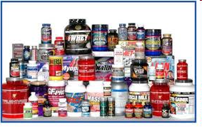
مکمل های ورزشی
کسانی که تغذیه مطلوب و درست داشته باشند نیازی به مکمل ندارند اما:
کسانی دریافت نامناسب داشته باشند دریافت مولتی ویتامین کمبود های آنها را برطرف می کند
مواظب باشید دریافت بیش از حد ویتامین ها و املاح نه تنها باعث افزایش توان نمی شود بلکه سلامت ورزشکاررا به خطر می اندازد.

Slide 5
قبل تجویز مکمل چه اقداماتی باید انجام داد؟
منافع مکمل بر اساس شواهد علمی
ضرورت
قانونی
عوارض
دوپینگ
راهنمای مصرف

Slide 6
قبل تجویز مکمل چه اقداماتی باید انجام داد؟
پروسه مراقبت تغذیه ای
ارزیابی
تشخیص
مداخله
ارزشیابی و پایش
الگوی غذایی فراموش نشود

Slide 7
عوارض مصرف مکمل؟
سلامت ورزشکار
دوز و مدت مصرف
تغییر اولویت تغذیه ای ورزشکار
اطلاع از خطر دوپینگ

Slide 8
انستیتو پزشکی استرالیا
دسته بندی مکمل های ورزشی

Slide 9
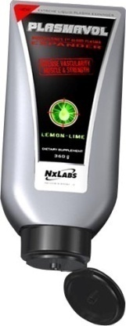
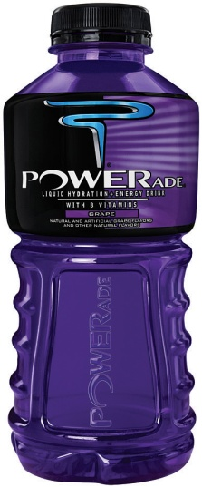
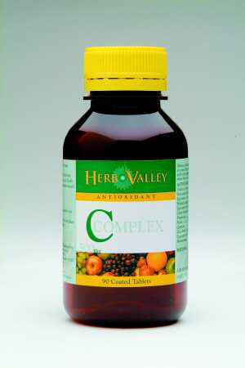
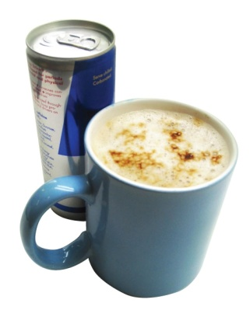
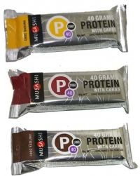
AIS Group A
9. پروبیوتیک
01. مولتی ویتامین مینرال
11 ویتامین D
12. مکمل کلسیم
کافئین
کراتین
آب چغندر
بتاآلانین
بیکربنات
نوشیدنی ورزشی
ژل های ورزشی
شیرینی های ورزشی
غذای مایع
پروتئین وی
بارهای ورزشی
الکترولیت های جایگزین
مکمل آهن

Slide 10
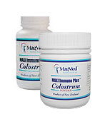
AIS Group B
کورکومین
2. کئورستین
3. تارت آب گیلاس
4. آب توت ها
5.گلوتامین
6. آنتی اکسیدان هایی C ,E
7.HMB
8. روغن ماهی
9.گلوکوزامین
10. کارنیتین

Slide 11
AIS Group C
هر مکملی از دو گروه قبلی با پروتکل متفاوت
هرمکملی که در سه گروه دیگر نباشد
ریبوز
کوآنزیم Q10
جینسنیگ
کروم
آب حاوی اکسیژن
روغن MCT
ZMA
اینوزین
پیروات

Slide 12
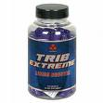
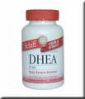
AIS Group D
افدرین
استریکنین
سیبوترامین
متیل هگزین آمین
سایر محرک های گیاهی
DHEA
آندروستندیون
نوراندرواستندیون
سایر پروهورمون ها
محرک های هورمون رشد
.../

Slide 13
کدام مکمل برای کدام ورزشکار؟
هدف چیست؟
نوع ورزش
شدت
مدت
نیاز فیزیولوژیکی
سیستم انرژی مورد نظر
آیا سابقه مصرف دارد؟
هزینه؟
سن؟

Slide 14
مکمل ها
آنتی اکسیدان ها
ویتامین c و E
کورکومین
آب چغندر
NAC
ریکاوری
امگا3
آب گیلاس و آلبالو
گلوتامین

Slide 15
مکمل ها
کارافزا
کافئین
کراتین
بتا آلانین
بیکربنات
آب چغندر

Slide 16
مکمل ها
رفع کمبود
آهن
کلسیم
ویتامینD
افزایش حجم عضله
پروتئین وی
کازئین
HMB
آمینو اسیدها

Slide 17
کدام برند؟
خوشنامی
ترکیبات
استاندارد ها
GHP, GLP, GMP
Ethic

Slide 18
دستور مصرف مکمل؟
دوز
زمان
مدت

Slide 19
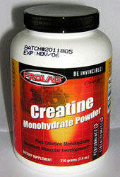
کراتین
از اسید های آمینه ساخته می شود
در گوشت و ماهی یافت می شود
به شکل پودر، قرص، ژل و حتی آب نبات وجود دارد
یکی از پرمصرف ترین مکمل ها

Slide 20
بیوسنتز کراتین
Arginine + Glycine
کلیه
Amidino-transferase
Ornithine
Guanidinoacetate
SAM
کبد
Methyltransferase
SAH
Creatine

Slide 21
توزیع کراتین در بدن
98 درصد در عضلات و قلب
در بدن به کراتین فسفات تبدیل می شود
Creatine
ATP
ATP
Creatine Kinase
ADP
ADP + H+
Creatine phosphate

Slide 22
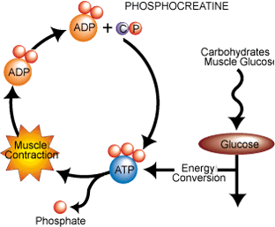
مکانیسم عمل کراتین
افزایش کراتین فسفات (انرژی در دسترس)
افزایش توان در ورزشهای قدرتی

Slide 23
کراتین
ادعا:
افزایش توده عضلانی
افزایش تولید انرژی / عملکرد (حرکت های انفجاری)
تاخیر خستگی
بهبود ریکاوری
موثر در تمرکز در بی خوابی ها
در انتقال گلوکز در بدن

Slide 24
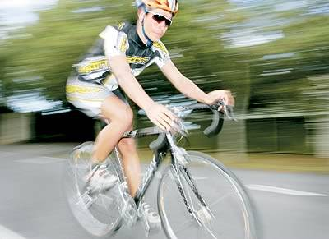
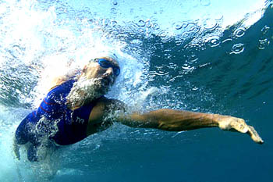
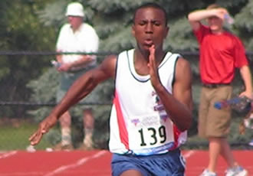
کراتین-نتایج علمی
متاآنالیز در سال 2003
عدم تاثیر کراتین در ورزشهای فیلد (دومیدانی، شناو ..)
X
X
X
X
X
X
X
X
Branch JD. Int J Sports Nutr Exerc Metab June 2003

Slide 25
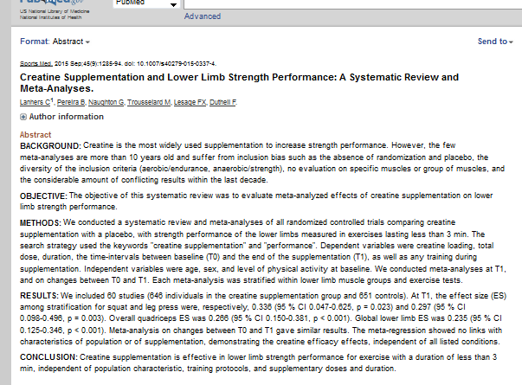

Slide 26
کراتین
میزان کراتین در افراد متفاوت است ( سن، جنس، نوع فیبرو ....)
مناسب برای حرکات انفجاری تا 10 ثانیه
افزایش کراتین بدن ماکزیمم 20 درصد
پاسخ افراد به مکمل یاری کراتین متفاوت
بیشتر مطالعات در افراد غیر حرفه ای

Slide 27
کاربرد کراتین در بیماریها
Muscular dystrophy,
Polymyositis
Ageing
Parkinson’s disease
Huntingdon’s disease
Creatine supplementation may have some functional benefits to enhance cognitive function

Slide 28
پروتکل مصرف
300 میلی /kg برای حداقل 3 روز
3 تا 5 گرم برای حفظ
سنتی
لود سریع: 5 روز اول با 4 بار درروز هربار 5 گرم
لود آهسته: 28 روز هر روز 3 گرم
دوز نگهداری: 3 گرم در روز
پاک سازی: 4 هفته

Slide 29
پروتکل
مصرف 50 تا 100 گرم کربوهیدرات با کراتین مصرفی

Slide 30
عوارض کراتین
افزایش وزن
عوارض گوارشی
سنگینی معده
اسهال
تهوع
گرفتگی و کشیدگی عضلات

Slide 31
ال- کارنیتین

Slide 32
ال-کارنیتین
کاهش وزن و چربی
افزایش ذخیره گلیکوژن
نقش کارافزایی؟
نقش وازودیلاتوری
کاهش درد وآسیب بعد از تمرین

Slide 33
فرم های کارنیتین
L-Carnitine,
Acetyl-L-carnitine (ALCAR),
L-Carnitine L-Tartrate (LCLT)
Propionyl-L-Carnitine (usually bound to Glycine and called GPLC)

Slide 34
تاثیر کارنیتین بر کاهش وزن
Article · May 2016 · Obesity Reviews

Slide 35
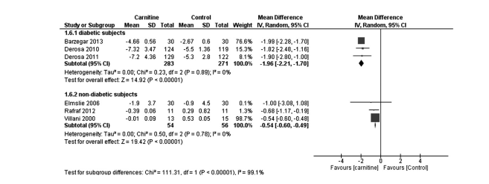
تاثیر کارنیتین بر کاهش BMI در دیابتی ها
Article · May 2016 · Obesity Reviews

Slide 36
پروتکل
1تا 2 گرم در روز
1 یا 2 کپسول نیم ساعت قبل از تمرین یا مسابقه
1 کپسول صبح و یک کپسول شب برای افزایش اثر

Slide 37
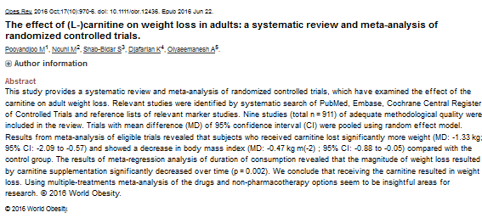

Slide 38
نیترات
منابع غذایی: اسفناج، کاهو، چغندر
تبدیل شدن نیترات به نیتریت و نیتریک اکسید خصوصا در شرایط اسیدوز و هیپوکسی
جزء ملکولی مسیر ال آرژنین و مسیر مستقل (باکتری های دهانی و تبدیل نیترات به نیتریت)

Slide 39
نیترات
منافع:
افزایش ظرفیت استقامتی بدن خصوصا در ورزش هایی که 5 تا 30 دقیقه طول میکشند
کاهش فشار خون
کاهش اکسیژن مورد نیاز برای یک فعالیت مشخص

Slide 40
نیترات
دستور مصرف:
حاد: 400-300میلی گرم یک تا 12 ساعت قبل از تمرین یا مسابقه
مزمن: 1 تا 2 هفته قبل از تمرین یا مسابقه

Slide 41
نیترات
عوارض:
100 تا 200 میلی گرم/Kg سمی و ایجاد مت هموگلوبینمیا
افت فشار خصوصا همراه با داروهای کاهنده فشار
ناراحتی های گوارشی
تغییر بدون خطر رنگ ادرار

Slide 42
بافرها
تجمع لاکتات و هیدروژن
ورزش های با شدت بالا و کوتاه مدت
مهمترین بافرها بیکربنات و بتا آلانین

Slide 43
بیکربنات
بطور طبیعی در بدن وجود دارد
در تهیه مواد غذایی استفاده می شود
موثر در ورزش هایی با 30 ثانیه تا 7 دقیقه

Slide 44
بیکربنات
دستور مصرف:
لود حاد:
300میلی گرم به ازاء kg وزن بدن 60 تا 180 دقیقه قبل تمرین یا مسابقه
لود مزمن:
500 میلی گرم به ازاء kg وزن بدن (در چهار دوز مجزا) 5 تا 6روز متوالی قبل تمرین یا مسابقه

Slide 45
بیکربنات
عوارض:
تهوع
اسهال
استفراغ
حداقل یک لیتر آب بایستی با مکمل میل شود

Slide 46
بتاآلانین
کارنوزین بافر طبیعی داخل سلولهای عضلانی
ترکیب بتاآلانین و هیستیدین
نقش اصلی بافر داخل سلولی
در ورزش های با طول 1 تا 2 دقیقه
بیشتر مطالعات روی وزنه برداران و دوچرخه سواران بوده

Slide 47
بتاآلانین
دستور مصرف:
3 تا 6 گرم در روز در طی 4 تا 10 هفته
بیشتر به شکل پودر وجود دارد
عوارض:
گزگز پوستی

Slide 48
کافئین
منابع غذایی:
چای، قهوه، شکلات، کولا، نوشیدنی های انرژی زا
تاثیر بر سیستم عصبی مرکزی
تاثیر بر تمرکز، عکس العمل، مهارتهای تاکتیکی و تکنیکی
کاهش خستگی و افزایش هوشیاری

Slide 49
کافئین
در بسیاری از ورزش های فردی و تیمی مطالعه شده
موثر در ورزش های استقامتی و قدرتی
کاهش درد حین ورزش
توصیه برای افراد زیر 18 سال نشود

Slide 50
کافئین
دستور مصرف:
60 دقیقه قبل از ورزش
قبل و هر 15 تا 20 دقیقه حین ورزش
زمان های نزدیک به آخر ورزش که خستگی ظاهر می شود

Slide 51
کافئین
دستور مصرف:
1 تا 3 میلی گرم به ازای هر Kg وزن بدن
60 دقیقه قبل شروع فعالیت
در ورزشهای با زمان زیاد نزدیک به شروع و در طول مسابقه
تفاوت های فردی بسیار مهم است
به شکل مکمل موثر تر از قهوه

Slide 52
کافئین
عوارض:
افزایش ضربان قلب
دهیدراتاسیون
بی خوابی
بی قراری
تفاوت های فردی در اثر بخشی

Slide 53
CLA
اسید چرب غیر اشباع
منبع غذایی: گوشت، لبنیات و تخم مرغ
بیشتر مطالعات حیوانی
مطالعات انسانی اغلب با نتایج متناقض

Slide 54
CLA
کاهش قند خون و افزایش حساسیت انسولین
کاهش چربی و افزایش توده عضلانی
دستور مصرف:
2.4 تا 6 گرم در روز

Slide 55
CLA
عوارض:
ناراحتی گوارشی
تهوع
سنگینی معده
سردرد
هزینه بالا

Slide 56
غذاهای مایع مکمل
نیاز بالای ورزشکاران به درشت و ریز مغذی ها
در دسترس بودن، قابل حمل بودن و کامل بودن غذاهای مایع مکمل
مناسب بودن برای قبل و پس از تمرین یا مسابقه

Slide 57
غذاهای مایع مکمل
مناسب برای افزایش وزن و توده عضلانی
کسانی که در حال رشد هستند
بدن سازان
مناسب ریکاوری پس از کاهش وزن برای وزن کشی

Slide 58
غذاهای مایع مکمل
کسانی که مشکل با خوردن غذای جامد دارند
مناسب برای شرایطی که نیاز بالا و اشتها کم است
مناسب برای ایام مسافرت
مناسب میان وعده خصوصا پس از تمرین یا مسابقه

Slide 59
غذاهای مایع مکمل
مدیریت دوران های کاهش وزن (وزن کشی)
اما
نباید جانشین غذا شود
کافی نبودن فیبر و برخی مواد مغذی

Slide 60
پروبیوتیک ها
منابع غذایی:
شیر، ماست، دوغ، پنیر، کیمچی
منافع:
بهبود عملکرد سیستم گوارشی
تقویت سیستم ایمنی
افزایش زیست دسترسی به مواد مغذی
کاهش عدم تحمل لاکتوز
کاهش خطر برخی سرطان ها (کولون)

Slide 61
پروبیوتیک ها
در ورزشکاران منافع کارافزایی مشاهده نشده
اما
تعداد روزهای بیماری درورزشکاران استقامتی
کاهش عفونت های ریوی و ناراحتی های گوارشی
بهبود عملکرد سیستم ایمنی بویژه خستگی های مزمن
تقریبا عارضه ای برای پروبیوتیک ها گزارش نشده
(نقص سیستم ایمنی)

Slide 62
پروبیوتیک ها
دستور مصرف:
در حال حاضر دستور مصرف استانداردی وجود ندارد
تقریبا دوز های 1 تا 10 میلیارد باکتری در روز موثر
دریافت 2 میلیارد در روز در ورزشکاران به آسانی تحمل می شود

Slide 63
گلوتامین
فراوان ترین اسید آمینه در عضلات و پلاسما
منافع غذایی:
گوشت، مرغ، ماهی، پنیر، ماست، حبوبات، اسفناج و کلم
افزایش نیاز در شرایط بیماری، استرس و آسیب
کاهش سطح گلوتامین پس از فعالیت ورزشی

Slide 64
گلوتامین
تقویت سیستم ایمنی و جلوگیری از بیماریها
کمک به حفظ مایعات در بدن
افزایش جذب آب از لوله گوارش
افزایش سنتز پروتئین در بدن و کاهش توده چربی

Slide 65
گلوتامین
تحریک سنتز گلیکوژن
کاهش درد عضلانی
افزایش ظرفیت بافری بدن
کاهش زمان ریکاوری پس از آسیب

Slide 66
گلوتامین
دستور مصرف:
دستور مصرفی وجود ندارد
مصرف 30 گرم در روز در افراد سالم عارضه ای گزارش نشده

